Slide 1
КОЛЛЕДЖ КОСМИЧЕСКОГО МАШИНОСТРОЕНИЯ И ТЕХНОЛОГИЙ Курсовой проект По МДК 01.02 Прикладное программирование Создание Компьютерной игры «Змейка» Работу выполнил студент группы П1-19 Антипов А.Д. Руководитель курсового проекта Кочетков С. С.
Государственное бюджетное образовательное учреждение высшего образования Московской области
ТЕХНОЛОГИЧЕСКИЙ УНИВЕРСИТЕТ
имени дважды Героя Советского Союза, летчика-космонавта А.А. Леонова

Slide 2
Актуальность
В видеоигры играют 2,96 млрд человек, Это на 5,4% больше, чем в 2020 году и около 38% населения Земли. Количество людей играющие в компьютерные игры продолжает расти и дальше.

Slide 3
Цель
Дать пользователю возможность развлечения и получение удовольствия.

Slide 4
Задачи
1. Анализ разработки компьютерных игр
2. Разработка компьютерной игры «Змейка»
3. Анализ работы компьютерной игры «Змейка»

Slide 5
Анализ разработки компьютерных игр
Средства разработки:
JetBrains IDE PyCharm 2022.1;
Язык Python;
Paint;
PyGame;

Slide 6
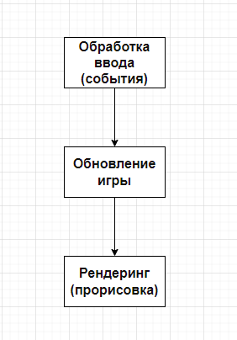
Анализ разработки компьютерных игр
Рисунок 1 — Игровой цикл

Slide 7
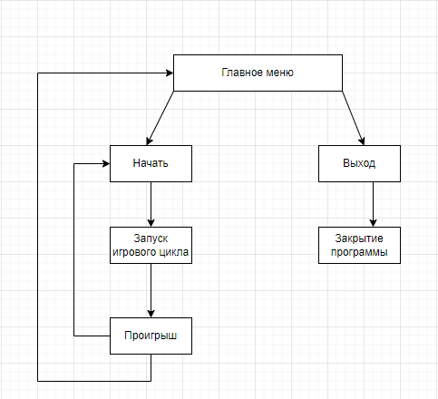
Разработка компьютерной игры «Змейка»
Рисунок 2 — Структура игры

Slide 8




Разработка компьютерной игры «Змейка»
Рисунок 4 — Препятствие
Рисунок 3 — Игровое поле

Slide 9







Разработка компьютерной игры «Змейка»
Рисунок 5 — Облака
Рисунок 6 — Камни
Рисунок 7 — Персонаж

Slide 10
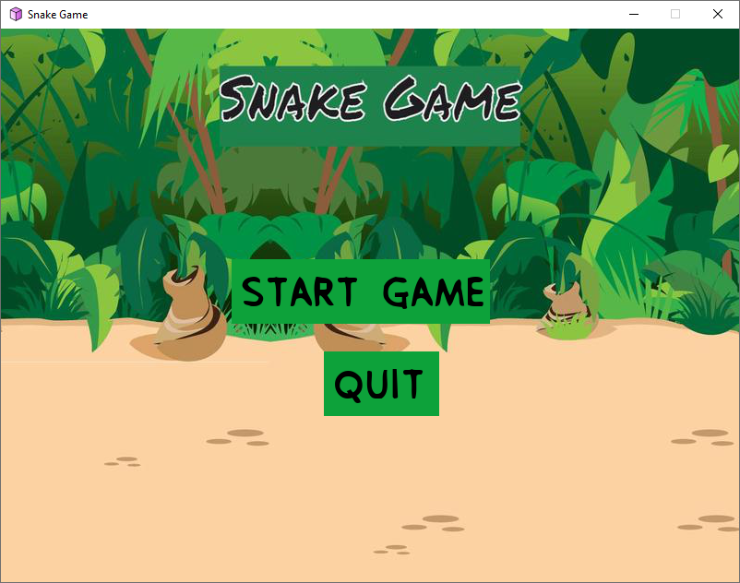
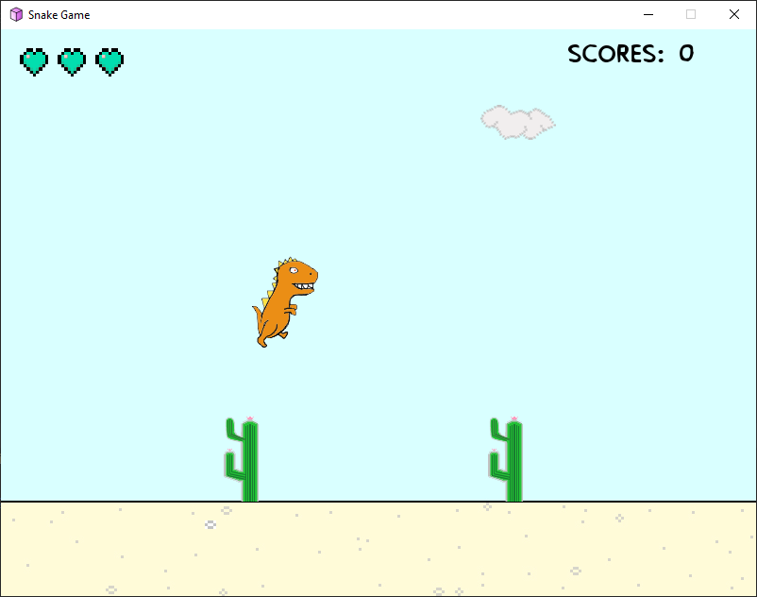
Анализ работы компьютерной игры «Змейка»
Рисунок 8 — Меню
Рисунок 9 — Прыжок

Slide 11
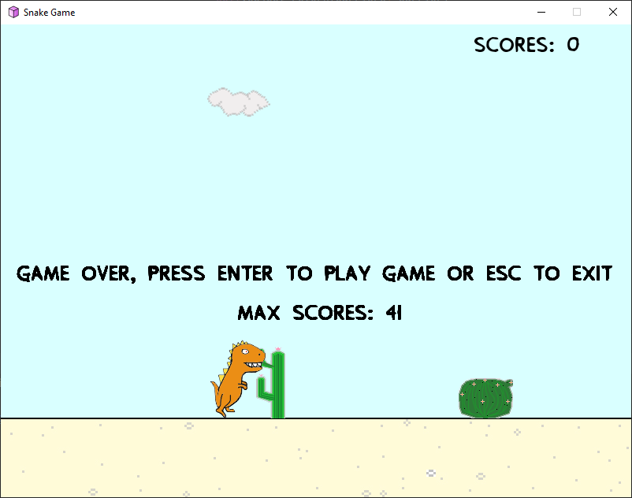
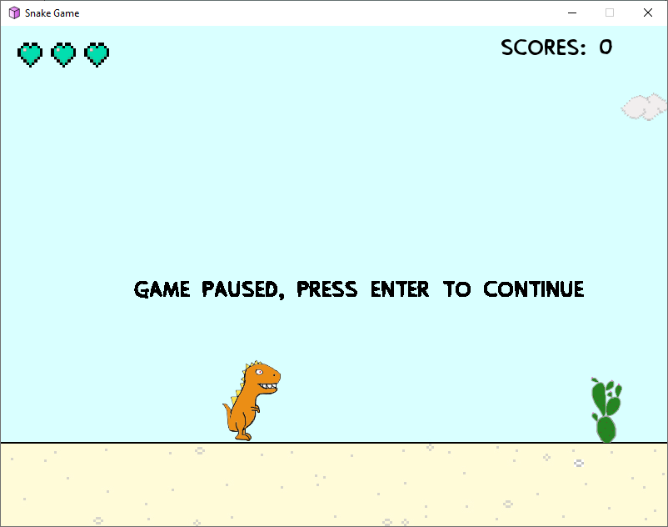
Анализ работы компьютерной игры «Змейка»
Рисунок 10 — Конец игры
Рисунок 11 — Пауза

Slide 12
Итоги
1. Pygame не является лучшей библиотекой для создания игр но для написания простой двухмерной игры это библиотека подходит лучше всего. Так что это хороший выбор, чтобы познакомиться с особенностями разработки игр и написание простой игры.
2. Чтобы игра была правильно структурирована необходимо разработать геймдизайн игры по которому будет создана компьютерная игра. Разработка компьютерной игры «Змейка» была успешно выполнена.
3. Анализ работы компьютерной игры «Змейка» был успешно выполнен. Игра работает корректно все цели и задачи были выполнены

Slide 13
Заключение
Компьютерная игра «Змейка» была успешно разработана и протестирована
Поставленные задачи выполнены. Цели достигнуты.

Slide 14
Список использованной литературы и интернет - ресурсов
Законодательные и нормативные акты:
ГОСТ 7.1. – 2003. Библиографическая запись. Библиографическое описание. Общие требования и правила составления. – М.: ИПК Издательство стандартов, 2004. – 169 с.
ГОСТ 7.32 – 2017 Система стандартов по информации, библиотечному и издательскому делу (с поправками) – М.: ИПК Издательство стандартов, 2017. – 21 с.
Единая система программной документации. – М.: Стандартинформ, 2005. – 128 с.
Учебная и научная литература:
Эрик Мэтиз. Изучаем Python. Программирование игр, визуализация данных, веб-приложения. — СПб.: Питер, 2020. — 512 с.
Интернет-документы:
Stack Overflow – [Электронный ресурс]. – Режим доступа: https://stackoverflow.com/
PyGame Library – https://www.pygame.org/
GitHub - https://github.com.

Slide 15
Спасибо за внимание!
Telegram - https://telegram.me/qukin
Почта – artemantipov08102003@mail.ru
Номер телефона - +7 (XXX)-XXX-XX-XX

